Slide 1
O‘zbekiston tarixi
10
sinf
Mavzu:
Turkiston Muxtoriyati – tub yerli xalqlar davlatchiligi tarixida yangi bosqich

Slide 2
REJA:
2
1.Turkiston Muxtoriyati hukumatining tashkil topishi va faoliyati.
2.Turkiston xalqlari tomonidan muxtoriyat hukumatining qo‘llab-quvvatlanishi.
3. Qizil gvardiyachilar va dashnoqlar tomonidan muxtoriyat hukumatining tor - mor qilinishi. Qo‘qondagi ommaviy qirg‘inlar.

Slide 3
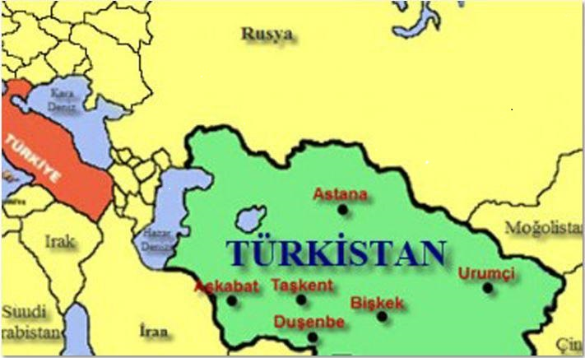
TAKRORLASH:
3

Slide 4
BILIMINGIZNI TEKSHIRING
4
MUXTORIYAT
“SHO‘ROI ISLOMIYA”
“SHO‘ROI ULAMO”
Muxtoriyat — biron - bir hududning davlat hokimiyatini mustaqil amalga oshirish huquqi.
1917 - yil iyunida “Sho‘roi Islomiya”dan ajralib chiqdi, Toshkent va Qo‘qonda faoliyat olib bordi, Sherali Lapin rais etib saylandi.
1917 - yil 14 - mart kuni Toshkent shahrida tuzildi, Ubaydulla Xo‘jayev rais qilib saylandi.

Slide 5
TAKRORLASH:
5
- Petrogradda Muvaqqat hukumatining ag‘darilishi va XKSning tuzilishi.
24-25-oktabr
28-oktabr
- Toshkentda sovet hokimiyatini zo‘ravonlik bilan o‘rnatish uchun bolsheviklar tomonidan qurolli to‘qnashuvlarning boshlanishi.

Slide 6
TAKRORLASH:
6
15-22-noyabr -
12-15-noyabr -
27-oktabr-
- To‘XKS tuzildi.
- Toshkentda “turli musulmon guruhlarining birlashgan kengashi”.
- Toshkentda hokimiyatni zo‘ravonlik bilan egallash uchun bolsheviklar kurashi.

Slide 7
TURKISTON MUXTORIYATI
7
1917- yil 26 - 28 - noyabrda Qo‘qon shahrida Butunturkiston o‘lka musulmonlarining favqulodda
IV qurultoyi bo‘lib o‘tdi.
Asosiy masala - Turkistonni boshqarish shakli to‘g‘risida.

Slide 8
TURKISTON MUXTORIYATI
8

Slide 9
TURKISTON MUXTORIYATI
9
Qurultoyning 27 - noyabr kuni qabul qilingan qarorida: “Turkistonda yashab turgan turli millatga mansub aholi Rossiya inqilobi da’vat etgan xalqlarning o‘z huquqlarini o‘zlari belgilash xususidagi irodasini namoyon etib, Turkistonni Federativ Rossiya Respublikasi tarkibida hududiy jihatdan muxtor deb e’lon qiladi” deyiladi.

Slide 10
TURKISTON MUXTORIYATI
10
1917- yil 28 - noyabrda tarkib topgan yangi hukumatning nomi
TURKISTON MUXTORIYATI deb ataldi.
Markazi - Qo‘qon shahri.

Slide 11
Turkiston Muxtoriyati tarkibi
11
Turkiston Muvaqqat Kengashi a’zolaridan
8 nafar kishidan iborat tarkibda Turkiston Muxtoriyati hukumati tuzildi:
Muhammadjon Tinishboyev - Bosh vazir hamda ichki ishlar vaziri
Islom Sulton Shoahmedov - Bosh vazir o‘rinbosari.

Slide 12
Turkiston muxtoriyati tarkibi
12
Mustafo Cho‘qay - tashqi ishlar vaziri
Ubaydulla Xo‘jayev - harbiy vazir
Hidoyatbek Yurg‘uh Agayev - yer va suv boyliklari vaziri
Obidjon Mahmudov – oziq - ovqat vaziri
Abdurahmon O‘rozayev - ichki ishlar vazirining o‘rinbosari
Solomon Gersfeld - moliya vaziri lavozimlarini egallashdi.

Slide 13
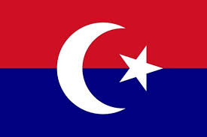
MUXTORIYAT BAYROG‘I
13
Bayroq to‘rtburchakli matodan qilingan, qizil va moviy teng gorizontal chiziqlardan iborat bo‘lib, oq yarim oy va besh qirrali yulduz bilan tasvirlangan.

Slide 14
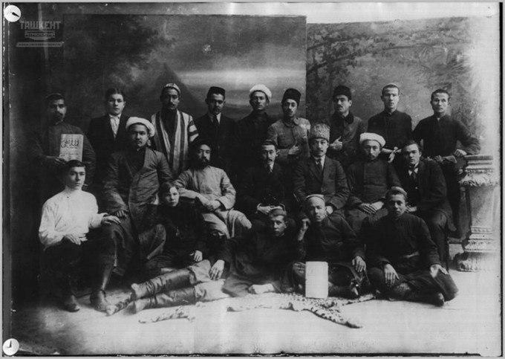
MUROJAATNOMA
14
1917-yil 1- dekabr oyida TM hukumati a’zolari tomonidan imzolangan maxsus MUROJAATNOMA e’lon qilindi.

Slide 15
MUXTORIYAT VA XALQ
15
Milliy qo‘shinni tashkil qilishga kirishdi.
Iqtisodiy sohada 30 million so‘m miqdorida ichki zayom chiqarishni yo‘lga qo‘ydi.
“El bayrog‘i”, “Birlik tug‘i”, “Свободный Туркестан”
Mamlakat konstitutsiya loyihasini tayyorlashni boshladi.

Slide 16
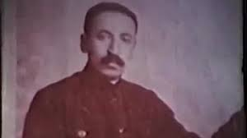
27- NOYABR TUNI
16
“MILLIY LAYLATULQADRIMIZ”
ABDURAUF FITRAT
(1886-1938)

Slide 17
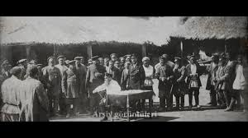
MUXTORIYATNING TUGATILISHI
17
Turkiston o‘lkasi ishchi, soldat va dehqon deputatlari Sovetlarining favqulodda 1918-yil
19-26-yanvarda o‘tkazilgan IV syezdida Turkiston Mux­toriyati hukumatini kuch bilan tugatishga qaror qilindi.

Slide 18
MUXTORIYATNING TUGATILISHI
18
O‘lkadagi ilk demokratik va xalqchil Turkiston Muxtoriyatiga bolsheviklar va Toshkent Soveti katta xavf deb qaradilar hamda uning faoliyatini zudlik bilan tugatishga harakat qildilar.

Slide 19
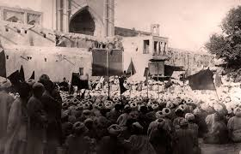
1918 – yil voqealari
19
Turkiston o‘lka XKS
1918-yil 30 - yanvar kuni harbiy harakatlarni boshladi.
Qizil gvardiyachilardan tashqari armanlarning “Dashnoq- sutyun” partiyasi a’zolaridan tuzilgan qurolli drujinalari ham jalb etildi.

Slide 20
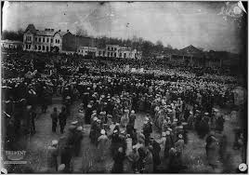
1918 – yil voqealari
20
30 - yanvar - Qo‘qonga to‘p va pulemyotlar kiritildi;
31- yanvar - jang harakatlari boshlanadi;
15 - fevral - Qo‘qonda yong‘inlar boshlanadi.

Slide 21
MUXTORIYAT AG‘DARILDI
21
18 - fevraldan Qo‘qon shahar mirshablar boshlig‘i Kichik Ergash muxtoriyat hukumati rahbariga aylandi.
Qonli to‘qnashuvlarda
3 kun ichida 10000 musulmon aholi o‘ldirildi.

Slide 22
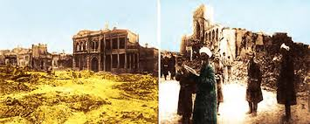
Qo‘qondagi qirg‘inlar
22
Gazetalarda
“20-fevral- Qo‘qon tarixining eng daxshatli kuni”, deb izohlandi.

Slide 23
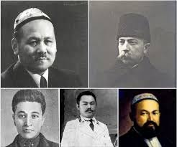
1918 – yil voqealari
23
1918 - yil 22 - fevralda Qo‘qon shahrida bolsheviklar tomonidan tayyorlangan “tinchlik shartnomasi” imzolandi.

Slide 24
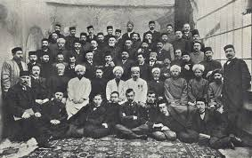
1918 – yil voqealari
24
Ushbu shartnomaning 2 - moddasida: “Aholi o‘lka Xalq Komissarlari Soveti hokimiyati va barcha mahalliy sovet tashkilotlarini tan oladi”, deb yozilgan edi.

Slide 25
XULOSA
25
Turkiston Muxtoriyati atigi 72 kun yashadi, ammo erksevar xalqimizni milliy mustaqillik va istiqlol uchun kurashga da’vat eta oldi.
Vatan tuyg‘usidek muqaddas tuyg‘u qalbining to‘ridan joy olgan Turkis­ton ziyolilarining muxtoriyat uchun kurashlari izsiz ketmadi.
1918 - yilning erta bahoridan butun Turkiston mintaqasida sovet rejimiga qarshi qurolli istiqlolchilik harakati boshlandi.

Slide 26
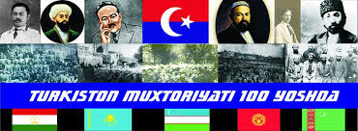
2017- yil - Turkiston muxtoriyati
26

Slide 27
Mustaqil bajarish uchun topshiriqlar:
27
1. Darslikning 19 - betida berilgan savollarga javob yozing va jadvalni to‘ldiring.
2. Yangi izohli atamalarni daftaringizga yozib oling.
3. Mustaqil fikrlash uchun: Sizning fikringizcha Turkiston Muxtoriyatining mag‘lubiyati sabablari nimada va agar Muxtoriyat g‘alaba qozonganida uning kelajagini qanday tasavvur qilgan bo‘lar edingiz?

